Slide 1
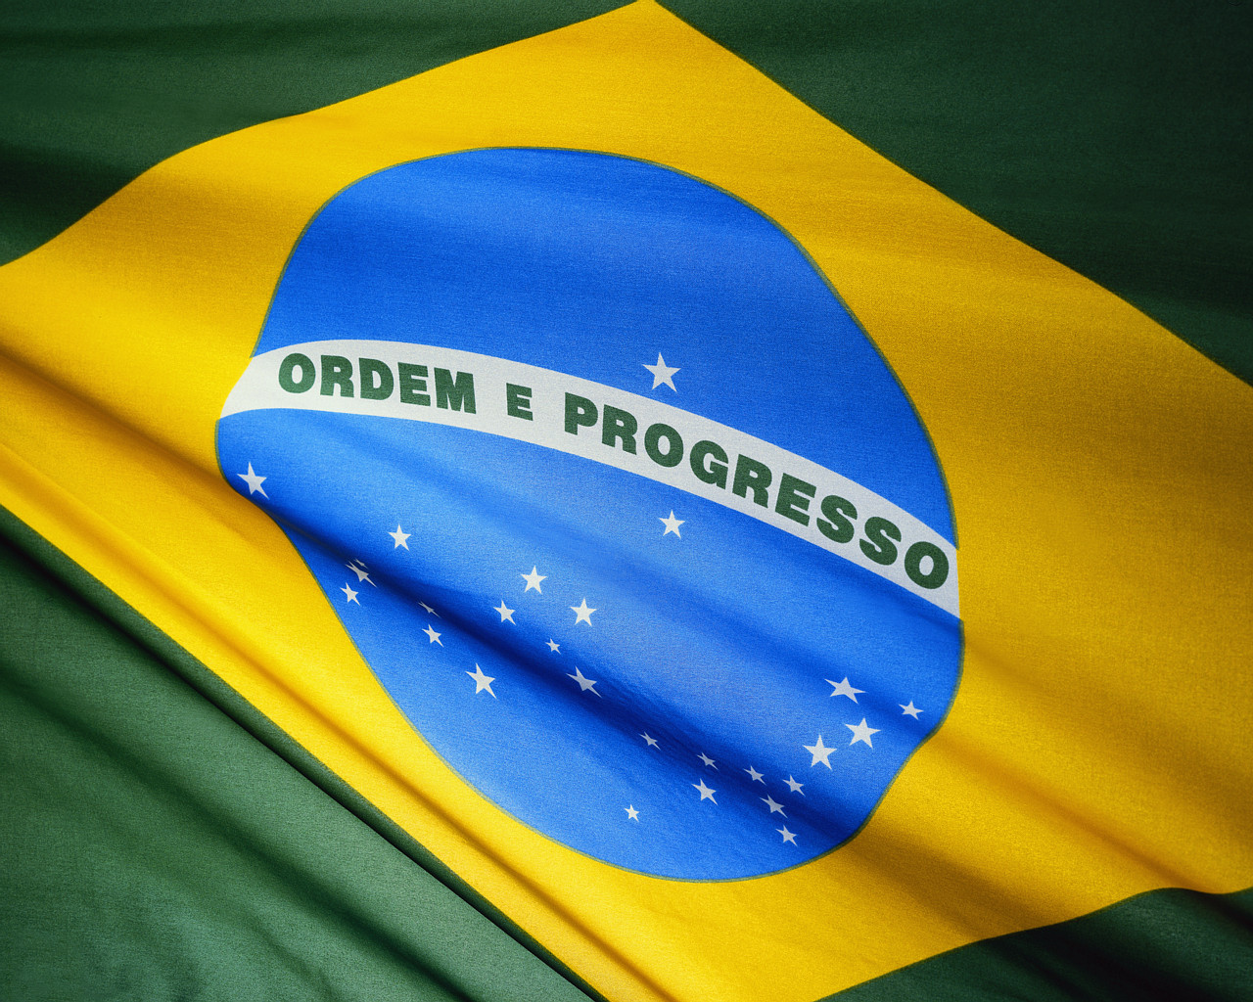
SAI of Brazil as a venue of the 10-th INTOSAI Working Group on Key National Indicators meeting
Minister Augusto Nardes

Slide 2
Video presentation
Notes:
PARTICIPAÇÃO DA ATRICON + IRB + 29 TRIBUNAIS DE CONTAS (DOS 34 EXISTENTES)
POLÍTICAS PÚBLICAS SÃO TRANVERSAIS, COM A PARTICIPAÇÃO DA UNIÃO, ESTADOS E MUNICIPIOS
EX: SAÚDE, EDUCAÇÃO
O CIDADÃO É BRASILEIRO. NÃO HÁ QUE SE FALAR EM CIDADÃO FEDERAL, CIDADÃO ESTADUAL E CIDADÃO MUNICIPAL

Slide 3
Brazil
“I live in a tropical country, blessed by God, and naturally beautiful, what a beauty”.
Jorge Ben, Brazilian composer
Notes:
Atuação harmônica e coordenada entre os agentes de controle com vistas a melhoria na qualidade da prestação dos serviços públicos à sociedade.
Benchmarking: Oportunidade para que os gestores recebam:
um retrato da situação da sua organização em comparação aos demais órgãos e entidades da Administração Pública
percebam os tribunais de contas como parceiros na busca de soluções para o aprimoramento da máquina pública.
Trabalho compatível com a missão do TCU: APRIMORAR A ADMINISTRAÇÃO PÚBLICA EM BENEFÍCIO DA SOCIEDADE

Slide 4
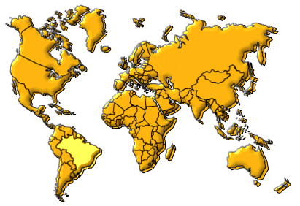
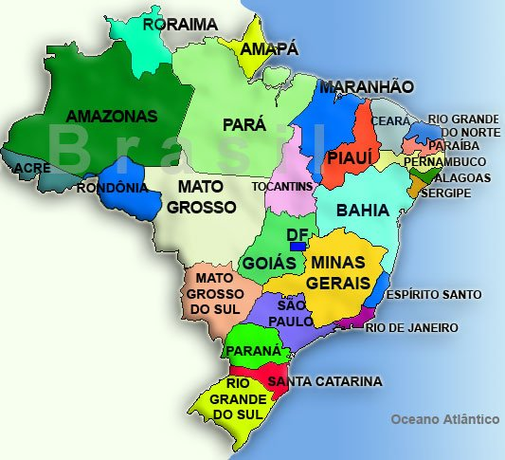
Brazil
The world’s fifth largest territory, after Russia, Canada, China and the United States.
Population of over 200 million people
Notes:
Atuação harmônica e coordenada entre os agentes de controle com vistas a melhoria na qualidade da prestação dos serviços públicos à sociedade.
Benchmarking: Oportunidade para que os gestores recebam:
um retrato da situação da sua organização em comparação aos demais órgãos e entidades da Administração Pública
percebam os tribunais de contas como parceiros na busca de soluções para o aprimoramento da máquina pública.
Trabalho compatível com a missão do TCU: APRIMORAR A ADMINISTRAÇÃO PÚBLICA EM BENEFÍCIO DA SOCIEDADE

Slide 5
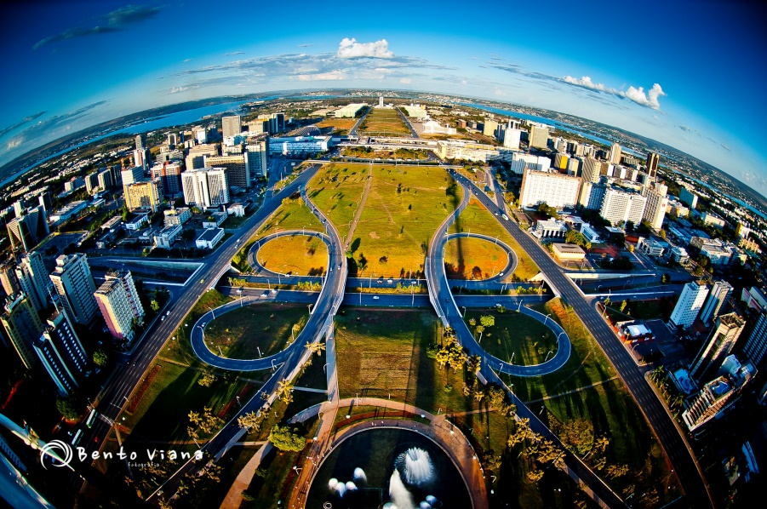
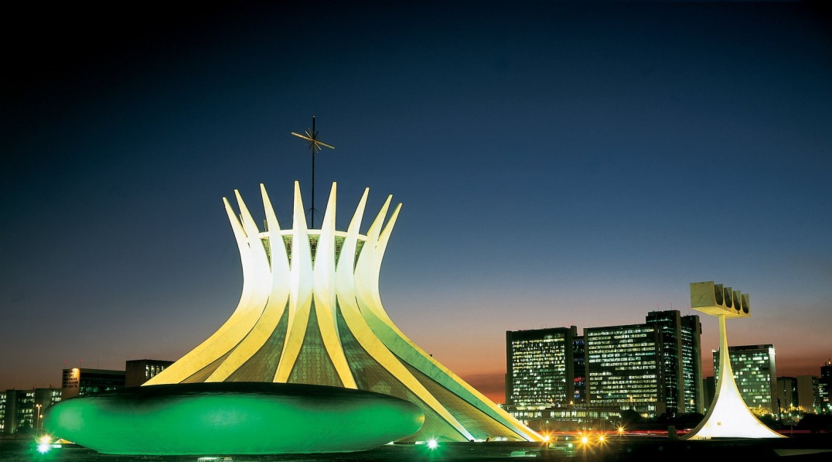
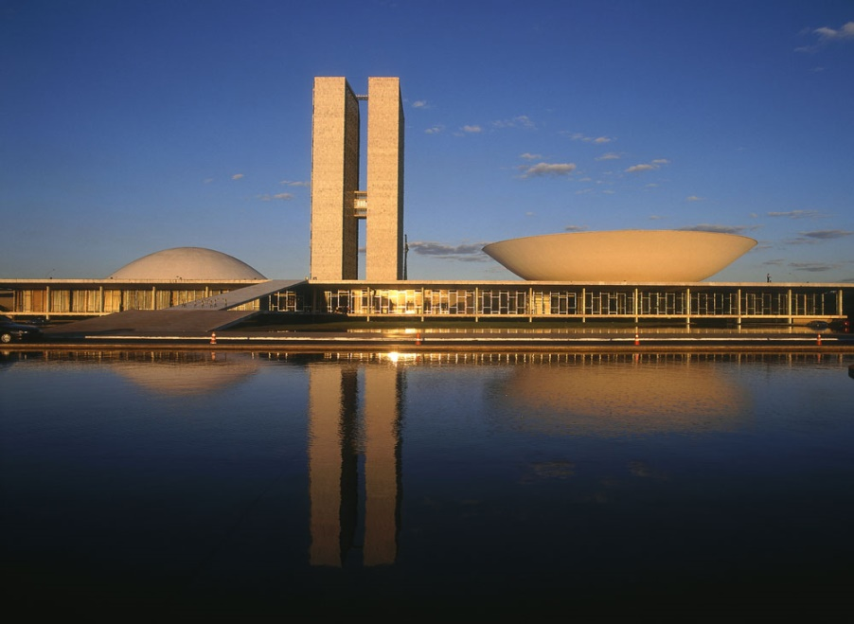
Brazil/Brasilia
Notes:
Atuação harmônica e coordenada entre os agentes de controle com vistas a melhoria na qualidade da prestação dos serviços públicos à sociedade.
Benchmarking: Oportunidade para que os gestores recebam:
um retrato da situação da sua organização em comparação aos demais órgãos e entidades da Administração Pública
percebam os tribunais de contas como parceiros na busca de soluções para o aprimoramento da máquina pública.
Trabalho compatível com a missão do TCU: APRIMORAR A ADMINISTRAÇÃO PÚBLICA EM BENEFÍCIO DA SOCIEDADE

Slide 6
Brazil (Amazon River and Pantanal)
Notes:
Atuação harmônica e coordenada entre os agentes de controle com vistas a melhoria na qualidade da prestação dos serviços públicos à sociedade.
Benchmarking: Oportunidade para que os gestores recebam:
um retrato da situação da sua organização em comparação aos demais órgãos e entidades da Administração Pública
percebam os tribunais de contas como parceiros na busca de soluções para o aprimoramento da máquina pública.
Trabalho compatível com a missão do TCU: APRIMORAR A ADMINISTRAÇÃO PÚBLICA EM BENEFÍCIO DA SOCIEDADE

Slide 7
Brazil (Rio de Janeiro)
Notes:
Atuação harmônica e coordenada entre os agentes de controle com vistas a melhoria na qualidade da prestação dos serviços públicos à sociedade.
Benchmarking: Oportunidade para que os gestores recebam:
um retrato da situação da sua organização em comparação aos demais órgãos e entidades da Administração Pública
percebam os tribunais de contas como parceiros na busca de soluções para o aprimoramento da máquina pública.
Trabalho compatível com a missão do TCU: APRIMORAR A ADMINISTRAÇÃO PÚBLICA EM BENEFÍCIO DA SOCIEDADE

Slide 8
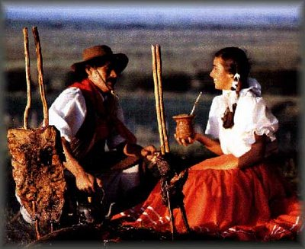
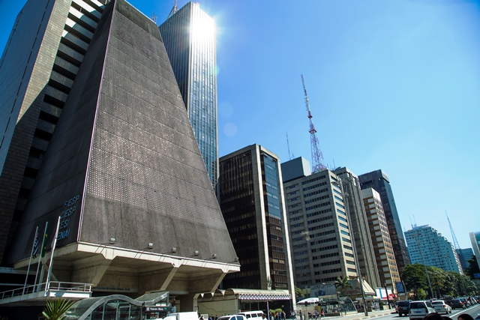
Brazil (Rio Grande do Sul e São Paulo)
Notes:
Atuação harmônica e coordenada entre os agentes de controle com vistas a melhoria na qualidade da prestação dos serviços públicos à sociedade.
Benchmarking: Oportunidade para que os gestores recebam:
um retrato da situação da sua organização em comparação aos demais órgãos e entidades da Administração Pública
percebam os tribunais de contas como parceiros na busca de soluções para o aprimoramento da máquina pública.
Trabalho compatível com a missão do TCU: APRIMORAR A ADMINISTRAÇÃO PÚBLICA EM BENEFÍCIO DA SOCIEDADE

Slide 9
Brazil (Rio Grande do Sul e São Paulo)
We will be glad to host the 10th Meeting of the INTOSAI Working Group on Key National Indicators in 2017.
Notes:
Atuação harmônica e coordenada entre os agentes de controle com vistas a melhoria na qualidade da prestação dos serviços públicos à sociedade.
Benchmarking: Oportunidade para que os gestores recebam:
um retrato da situação da sua organização em comparação aos demais órgãos e entidades da Administração Pública
percebam os tribunais de contas como parceiros na busca de soluções para o aprimoramento da máquina pública.
Trabalho compatível com a missão do TCU: APRIMORAR A ADMINISTRAÇÃO PÚBLICA EM BENEFÍCIO DA SOCIEDADE

Slide 10
Thank you!
Minister Augusto Nardes

